Slide 1







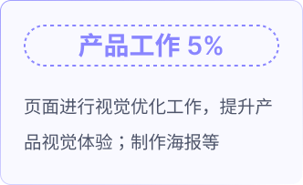

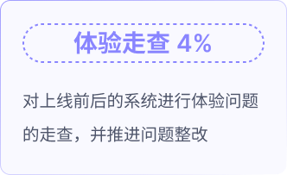
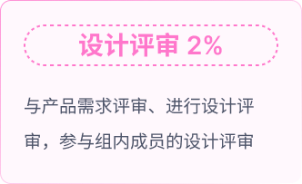
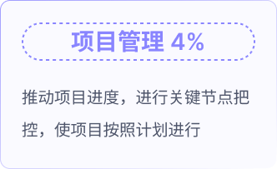

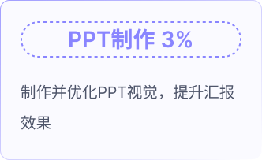
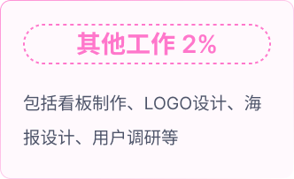
2024年项目汇总
小羊
ZZZZ小组 ｜ 工龄1年
12
8
类别1
类别2
42
17
6
4
XX数量
XX数量
类别3
类别4

Slide 2



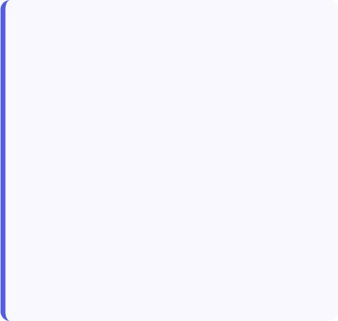






















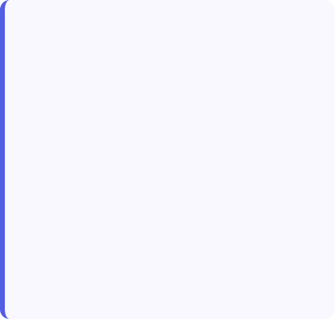
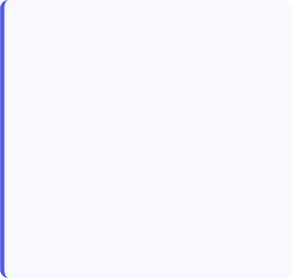























有 3 个项目已完成， 7 个项目仍在进行中，2 个项目已暂停
具体项目进展
已完成
已完成
已完成
进行中
电商平台移动端交互优化
社交 APP 新功能 - 兴趣圈子
在线教育平台课程学习
企业协同办公系统交互优化
优化商品详情页布局，促进用户购买决策，使平台移动端的用户留存率提升了 20%，订单转化率提高 15%
支持点赞、评论、分享等丰富互动形式，增强用户粘性，上线后该功能的日活跃用户数增长 30%，圈子内互动量提升 50%。
增加学习激励机制，如徽章、积分与排行榜，激发学生学习动力，课程完成率提高了 25%，学生好评率上升 18%。
实现多人实时在线编辑与版本管理，有效提高企业内部沟通协作效率，员工工作效率平均提升 35%，系统使用率提高 40%。
02/15 - 09/25
02/15 - 09/25
02/15 - 09/25
02/15 - 至今
预计25年3月完成
进行中
进行中
已暂停
已暂停
旅游预订平台移动端改版
房产销售 APP 虚拟现实看房
新闻资讯 APP 个性化阅读
物流配送 APP 司机端交互
方便用户定制个性化旅行计划并分享给朋友，改版后平台移动端的订单量增长 45%，用户分享次数增加 60%。
结合线上预约看房功能，提高房产销售效率与客户满意度，通过虚拟现实看房功能成功促成的房产交易数量增长 60%。
优化阅读历史与收藏功能，方便用户回顾与管理阅读内容，日活用户阅读时长增加 25%，用户分享新闻文章次数提升 35%。
设计沟通功能，方便处理配送过程中的问题与异常情况，物流配送效率提高 30%，司机对 APP 的满意度达到 90% 以上。
02/15 - 至今
预计25年3月完成
02/15 - 至今
预计25年3月完成
02/15 - 04.24
预计25年1重启
02/15 - 04.24
预计25年1重启

Slide 3
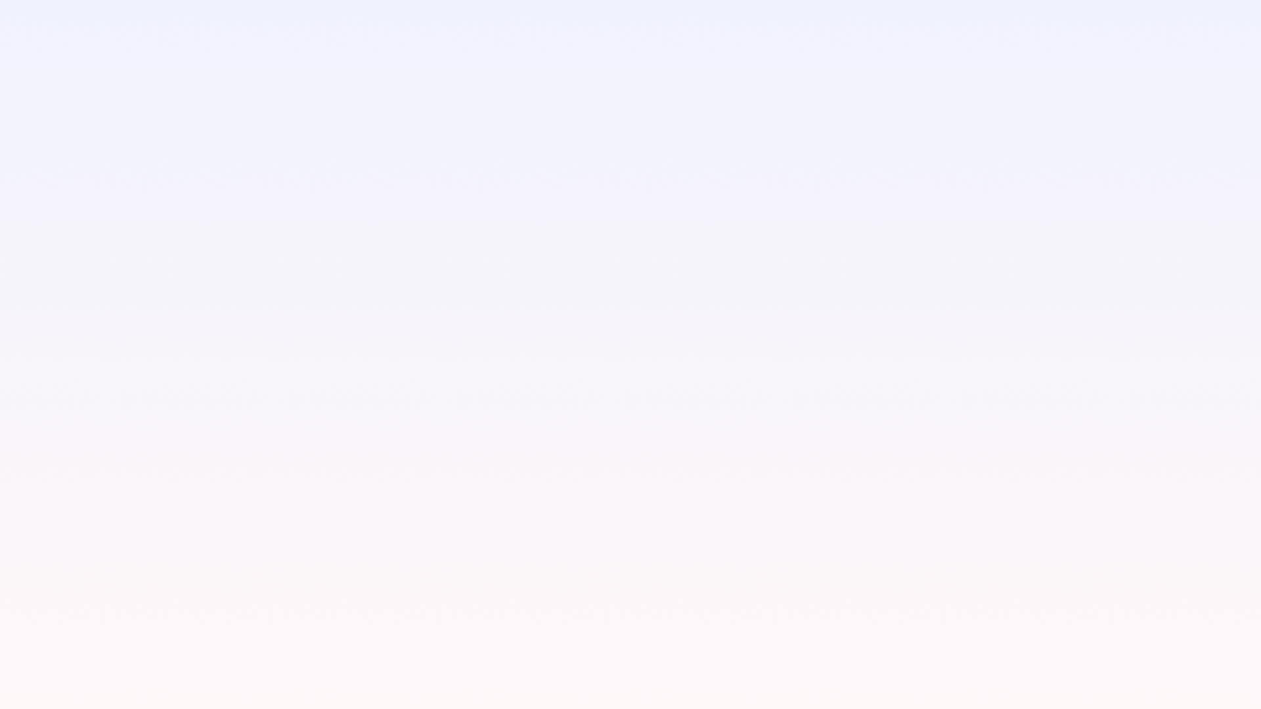



































其中核心项目有哪些
网页端项目
移动端项目
PAD端项目
HDMI项目
15
18
18
18
项目完成情况
项目类别占比
其他工作
已完成
XX工作
具体推荐了XXX工作，具体推荐了XXX工作具体推荐了XXX工作
时间延后
XX工作
具体推荐了XXX工作，具体推荐了XXX工作具体推荐了XXX工作
进行中
XX工作
具体推荐了XXX工作，具体推荐了XXX工作具体推荐了XXX工作
XXX类别
XXX类别
XX工作
项目终止
XXX类别
XXX类别
具体推荐了XXX工作，具体推荐了XXX工作具体推荐了XXX工作

Slide 4














其中的核心项目进展如何？
开发中
需求协调中
一期进行中
需求协调中
需求协调中
需求协调中
需求协调中
智能健康管理
音乐播放 APP 推荐
金融理财 APP 界面
在线教育平台课程学习
旅游预订平台移动端
通过简洁易用的交互设计，提升用户健康管理的参与度与依从性
优化推荐反馈机制，根据用户反馈不断优化推荐结果
根据用户风险偏好与资产状况提供定制化理财方案
增加学习激励机制，如徽章、积分与排行榜，激发学生学习动力
方便用户定制个性化旅行计划并分享给朋友
09/24 - 至今
09/24 - 至今
09/24 - 至今
09/24 - 至今
09/24 - 至今
对接需求方
对接需求方
对接需求方
对接需求方
对接需求方
XXXX业务部
XXXX业务部
XXXX业务部
XXXX业务部
XXXX业务部
当前阶段
当前阶段
当前阶段
当前阶段
当前阶段
一期开发：网页端、移动端同步开发；测试中
一期开发：网页端、移动端同步开发；测试中
一期开发：网页端、移动端同步开发；测试中
一期开发：网页端、移动端同步开发；测试中
Web端一期已上线
难点
难点
难点
难点
难点
1.难点1难点1难点1难点1难点1难点1难点1难点1难点1难点1难点
2.难点2难点2难点2难点2难点2难点2难点2难点2
1.难点1难点1难点1难点1难点1难点1难点1难点1难点1难点1难点
2.难点2难点2难点2难点2
1.难点1难点1难点1难点1难点1难点1难点1难点1难点1难点1难点
2.难点2难点2难点2难点2
1.难点1难点1难点1难点1难点1难点1难点1难点1难点1难点1难点
2.难点2难点2难点2难点2
1.难点1难点1难点1难点1难点1难点1难点1难点1难点1难点1难点
2.难点2难点2难点2难点

Slide 5














优势与不足
# 洞察理解型
我的优势
用户理解
8
创意创新
自我驱动
5
5
我的不足
视觉表现
团队协作
5
3
技术可行
4

Slide 6

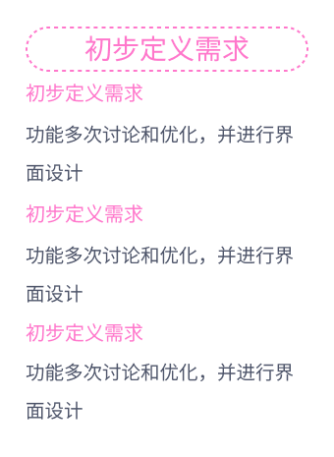
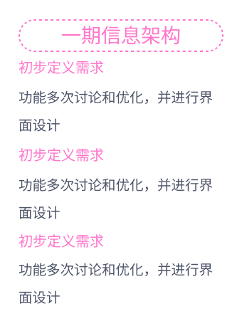
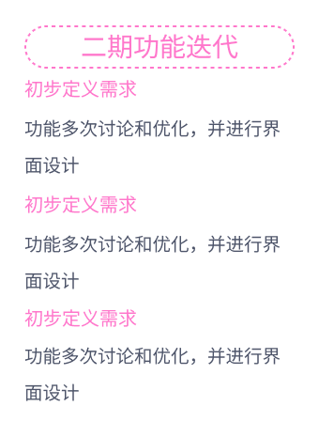
XXXX项目开发周期
需求定义
一期界面设计与开发
二期界面设计与开发
软硬件流程打通
2024.08.10
2024.09.24
2025.01.15
2025.03.20

Slide 7



















优势与不足
站点
发起申请
3天以内
借用码
10min以内
取走物品
使用物品
3天以上
审批
3天以内
审批
3天以上
申请续借
归物品
10min以内
归还码
申请归还
站点

Slide 8

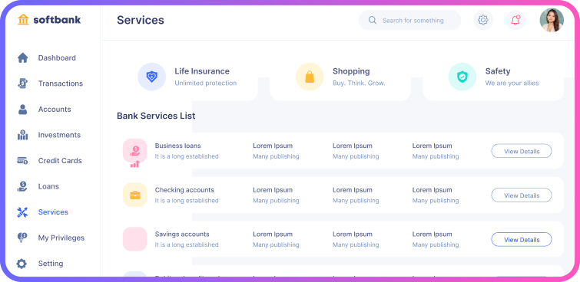
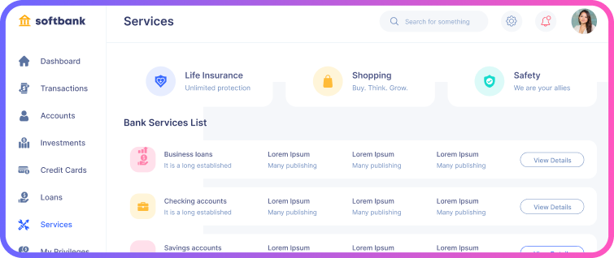
XXXX项目开发周期
XXX页面
标题标题标题
描述描述描述描述描述描述描述描述描述描述描述描述描述描述描述描述描述描述
标题标题标题
描述描述描述描述描述描述描述描述描述描述描述描述描述描述描述描述描述描述描述描述描述描述描述描述描述描述描述描述描述描述描述描述描述描述描述描述
XXX页面
标题标题标题
描述描述描述描述描述描述描述描述描述描述描述描述描述描述描述描述描述描述
标题标题标题
描述描述描述描述描述描述描述描述描述描述描述描述描述描述描述描述描述描述描述描述描述描述描述描述描述描述描述描述描述描述描述描述描述描述描述描述

